Slide 1
Audit Carrefour Express
Magasin : EL MANAR
08 avril 2019
M Dhia Mechlaoui

Slide 2
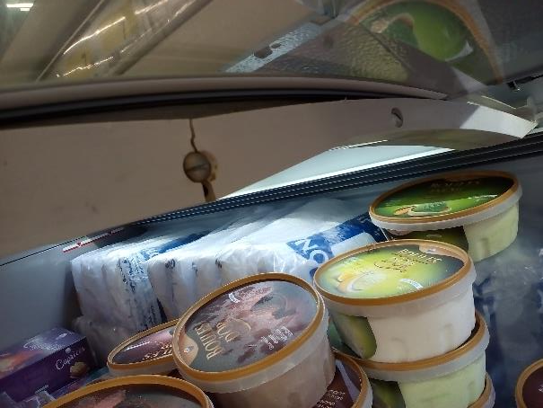
PLS surgelé: le meuble était endommagé, l’ouverture et la fermeture est difficile.

Slide 3
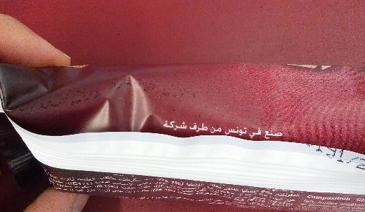
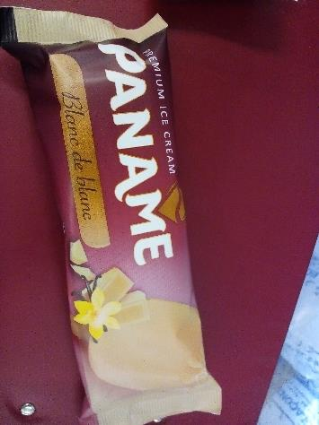
PLS surgelé: illisibilité des mentions légales (DF et DLC) pour deux unités de glace « Paname, blanc de blanc ».

Slide 4
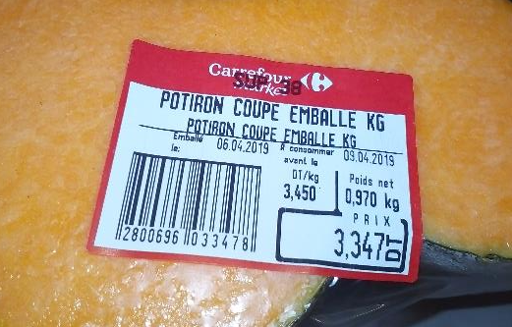
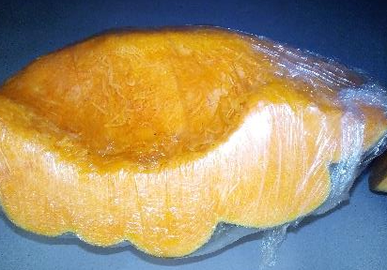
FLEG: dépassement de la date de retrait pour un morceau de potiron.
Absence de l’étiquetage d’un morceau de potiron exposé au rayon.

Slide 5
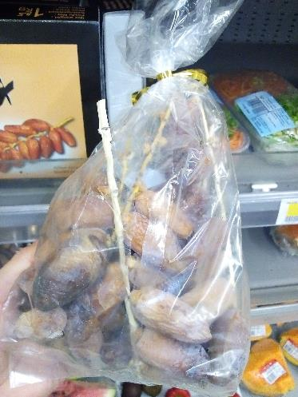
FLEG: un sachet de datte exposé était ouvert, renforcer le tri des produits non conformes.

Slide 6
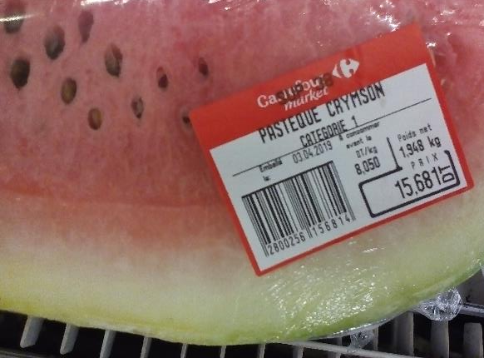
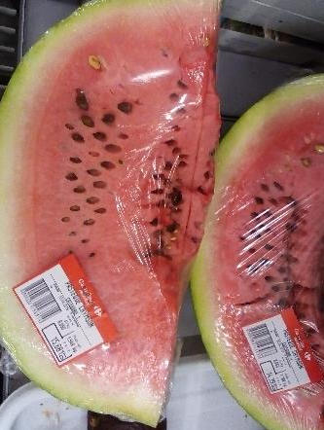
FLEG: la mention « à consommer avant le » ne figure pas sur l’étiquette UHD pour les morceaux de « pastèque crymson » exposés au rayon.

Slide 7
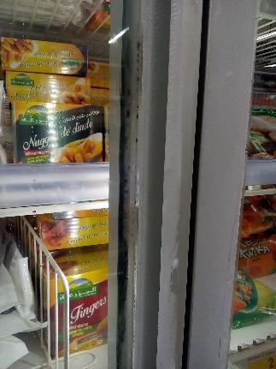
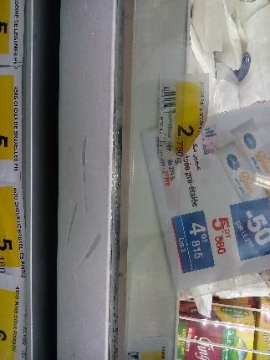
PLS surgelé: développement du givre au niveau des portes des meubles négatifs.

Slide 8
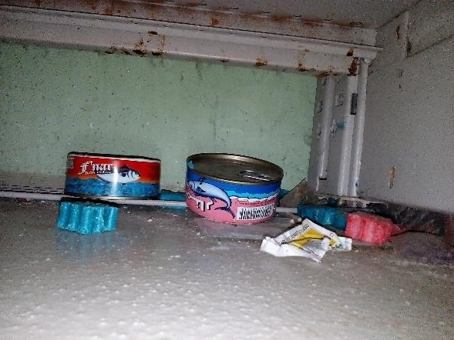
Rayon PLS (viennoiserie préemballée): présence de 4 appâts libres sous le linéaire. Deux boîtes de thon étaient sous le linéaire, renforcer le nettoyage à ce niveau.

Slide 9
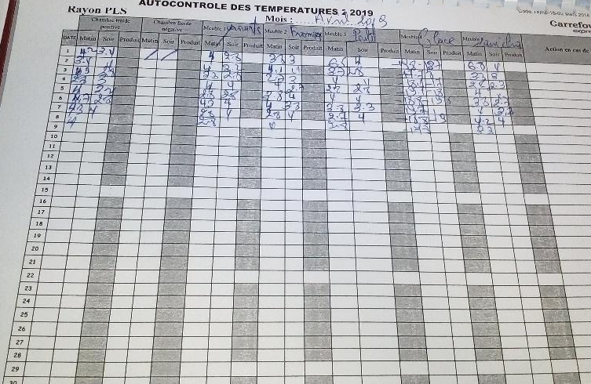
PLS: l’enregistrement des températures à cœur des produits n’était effectué que pour le 15 du chaque mois, il faut enregistrer ces T° au niveau de toutes les cases blanches présentes sur le document.

